Slide 1
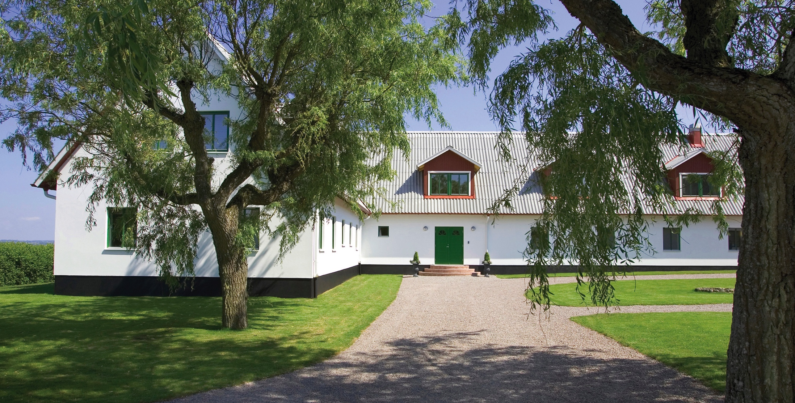
WELLNESS Конкурс для Лидеров
каталоги 5-11 2019

Slide 2
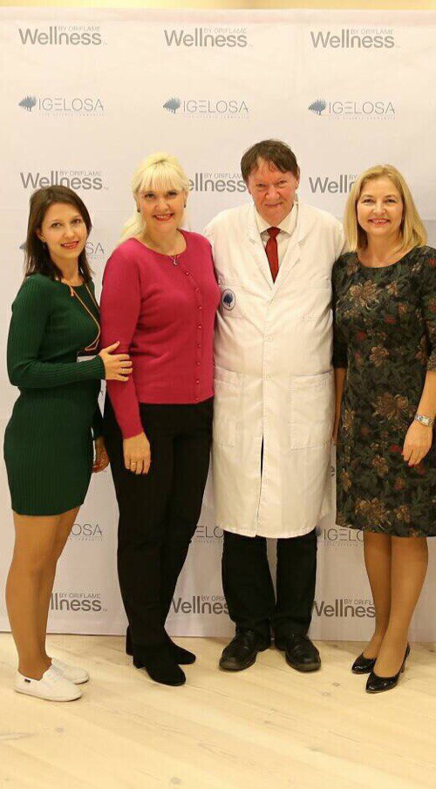
Победа в конкурсе
ТРИ ЛИДЕРА С ЛУЧШИМИ ПОКАЗАТЕЛЯМИ посетят Научно-исследовательский центр Игелеса в октябре 2019 года
Программа:
Эксклюзивное обучение
Экскурсия по Игелеса
Личная встреча и пресс-конференция со Стигом Стеном и экспертами компании
Индивидуальное фото со Стигом Стеном

Slide 3
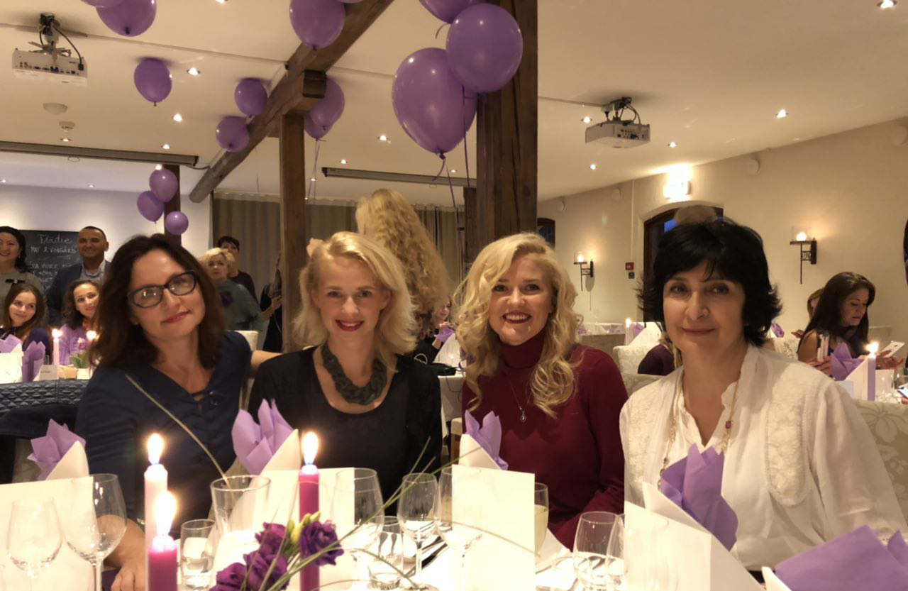
IGELOSA Competition 2019
ПРАВИЛА УЧАСТИЯ:
Принять участие в конкурсе могут Лидеры в звании Старший Менеджер и выше по итогу каталога №5 2019 с ОС 22%. Старшим Менеджерам необходимо закрыть звание Директор по итогам каталога №11 2019.
Заявите о своем участии в конкурсе, заполнив регистрационную форму по ссылке https://forms.gle/LdErbHVjXbT99saq6
Лидер должен быть сертифицирован Life+ или пройти сертификацию в каталогах №5 или 6.
Иметь не менее 15% продаж Wellness в ПГ по итогам каталога №4 2019.
Объем Продаж Персональной Группы - не менее 3000 ББ каждый каталог.
ПГ фиксируется по итогам каталога №5 2019.
Уровень ОС 22% ежекаталожно. При ОС ниже 22% достижения данного каталога не учитываются в расчете среднего показателя (см. примеры расчета).
Отправляя заявку, Лидер обязуется выполнять условия по активности в рамках конкурса: Офлайн активности, Онлайн активности, Участие в мероприятиях в рамках кампании
Notes:
https://forms.gle/LdErbHVjXbT99saq6

Slide 4
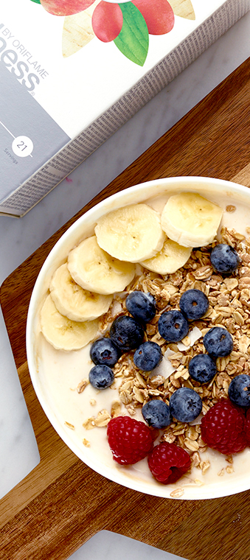
УСЛОВИЯ. ПРИМЕРЫ
Увеличивайте % товарооборота категории Wellness в Персональной Группе с каталога №5 2019 по каталог №11 2019 ежекаталожно. Прирост считается относительно результатов каталога №4 2019.
Пример расчета прироста: Лидер стартовал с 40% W в кат.4.
По итогам кат.5 %W составил 52%. По итогам кат.6 %W составил 46%.
По итогам кат.7 %W составил 61%.
Формула расчета: 52-40=12 (прирост в кат.5); 46-40=6 (прирост в кат.6); 61-40=21 (прирост в кат.7). 12+6+21=39/3 каталога=13
% Вэлнес ББ в ПГ С04 | % Вэлнес ББ в ПГ С05 Уровень ОС 22% | Прирост | % Вэлнес С06 Уровень ОС 22% | Прирост | % Вэлнес С07 Уровень ОС 22% | Прирост | ИТОГО Среднее за 3 каталога
40 | 52 | 12 | 46 | 6 | 61 | 21 | 13

Slide 5
УСЛОВИЯ. ПРИМЕРЫ
Пример расчета прироста Лидера с уровнем ОС менее 22%:
Лидер стартовал с 40% W в кат.4.
По итогам кат.5 объем продаж W составил 52%.
По итогам кат.6 объем продаж W составил 46%. Уровень ОС 18%*.
По итогам кат.7 объем продаж W составил 46%.
Формула расчета: 52-40=12 (прирост в кат.5); 46-40=6 (прирост в кат.6 не учитывается); 61-40=21 (прирост в кат.7).
12+21=33/3 каталога=11
% Вэлнес ББ в ПГ С04 | % Вэлнес ББ в ПГ С05 Уровень ОС 22% | Прирост | % Вэлнес С06 Уровень ОС 18% | Прирост | % Вэлнес С07 Уровень ОС 22% | Прирост | ИТОГО Среднее за 3 каталога
40 | 52 | 12 | 46 | 6 | 61 | 21 | 11

Slide 6
Активности и поддержка Лидеров
Проводи Wellness сессии и клубы, офлайн мероприятия событийного рекрутинга, вебинары, чаты, марафоны.
Увеличивай товарооборот Wellness в ПГ.
Присоединяйся к отдельному информационному каналу для «членов клуба Pro-Wellness» с уникальной информацией от экспертов каждый месяц.
Размещай свои фото с мероприятий с уникальным хэштегом* в Лидерском чате Орифлэйм Беларусь каждый каталог и получай призы за самое большое количество постов – 5 маек с логотипом Wellness и 20 каталогов Wellness.
*уникальный хэштег получит каждый Лидер, заявивший участие в конкурсе

